Slide 1
Microsoft 365:
Haz más con menos Workshop
Guía de Entrega
Notes:
25

Slide 2
Oculto
Microsoft 365: Uso del Workshop Kit “Haz más con menos”
El Workshop Kit Microsoft 365: "Haz más con menos" ha sido diseñado para que los socios autorizados mantengan diálogos sobre el ahorro de costos y ayudar así a los clientes a que obtengan los beneficios tecnológicos y económicos asociados a los productos de Microsoft.
Para obtener más información sobre los talleres dirigidos por los colaboradores, consulte la Guía de incentivos de comercio de Microsoft https://aka.ms/incentivesguide para conocer los incentivos y programas de inversión de Microsoft actualizados.
Tenga en cuenta que este kit ha sido diseñado para ayudar a los socios a dictar talleres para clientes inscritos que son financiados por Microsoft, así como para aquellos que se han inscrito y no son financiados por Microsoft.
Cualquier referencia en este kit a los requerimientos de los clientes, los requerimientos de los socios, las nominaciones de los clientes, las pruebas de ejecución, los pagos de los socios o las encuestas sólo son relevantes para aquellos que se han inscrito y son financiados por Microsoft y, por lo demás, pueden ignorarse.
Por favor, no lo distribuya al cliente.
Microsoft 365:
Haz más con menos Workshop Kit
Notes:
© Microsoft Corporation. All rights reserved. MICROSOFT MAKES NO WARRANTIES, EXPRESS, IMPLIED OR STATUTORY, AS TO THE INFORMATION IN THIS PRESENTATION.
10/12/22 05:16 PM
25

Slide 3
Propósito del documento
Objetivo
El propósito de este documento es proporcionar a los representantes técnicos una visión general de las tareas y contenidos necesarios para impartir el Taller Microsoft 365: “Haz más con menos”.
Esto incluye proporcionar una guía orientativa con respecto a las actividades básicas requeridas para establecer eficazmente las mejores soluciones de toda la suite de Microsoft 365 con los responsables de la toma de decisiones en los departamentos TI.
Idealmente, usted llegará a un acuerdo con los clientes acerca del enfoque específico para la entrega de una evaluación del impacto empresarial a través de la Calculadora de Valor, o los Talleres de Profundización 1:1.
Supuestos
Como facilitador que se prepara para impartir el Taller Microsoft 365: “Haz más con menos”, el documento asume que usted tiene los conocimientos necesarios de Microsoft Teams, Microsoft Viva, Microsoft Endpoint Manager y el portafolio de soluciones de Microsoft Security para crear/actualizar los entregables requeridos (con contenido actualizado) y para discutir efectivamente los pasos a seguir con los clientes.
Asistentes
El documento está destinado a ser utilizado por los socios de Microsoft, los socios de Microsoft 365, o donde el consultor que imparte el taller de Microsoft 365: “Haz más con menos” pueda utilizarlo para familiarizarse con la presentación.
Por favor, no lo distribuya al cliente.
Notes:
25

Slide 4
Agenda
Visión general del Workshop Microsoft 365: "Haz más con menos"
Planificar el engagement del cliente
Desarrollar el engagement
Explorar un escenario avanzado con la Calculadora de Valor
Llamada a la acción
Recursos
Notes:
© Microsoft Corporation. All rights reserved. MICROSOFT MAKES NO WARRANTIES, EXPRESS, IMPLIED OR STATUTORY, AS TO THE INFORMATION IN THIS PRESENTATION.
10/12/22 05:16 PM
25

Slide 5
Visión general
Workshop Microsoft 365:
"Haz más con menos"

Slide 6

Objetivos del Workshop Microsoft 365: Haz más con menos
Describir el valor de realizar la transición a Microsoft 365 Cloud a través de la consolidación de servicios comunes independientes.
Mostrar Microsoft 365 como la solución integral que permite a las empresas hacer más con menos, consolidando y eliminando costos, mientras se mantienen los servicios críticos en funcionamiento, optimizando el rendimiento del negocio y modernizándolo.
Demostrar escenarios de alto valor con videos y simulaciones guiadas.
Mostrar la calculadora de valor de Microsoft 365 para proporcionar un ROI estimado basado en la concesión de licencias y la implementación de Microsoft 365.
Crear un plan de acción para proceder con evaluaciones de Impacto Empresarial 1:1 y talleres de profundización.
Notes:
25

Slide 7


Quiénes deberían asistir al Workshop Microsoft 365: Haz más con menos
Líder/Arquitectos de ciberseguridad
Para una mejor experiencia e impacto, los encargados de la toma de decisiones de los departamentos TI y/o los líderes/arquitectos de ciberseguridad deberían asistir.
Requerimos al menos un asistente por cada organización participante.
Encargado de la toma de decisiones departamento TI
Notes:
25

Slide 8

Visión general
Workshop Microsoft 365:
"Haz más con menos"
Alcance:
Taller de 90 minutos con escenarios de alto valor, demostraciones, simulaciones guiadas para encargados de la toma de decisiones de los departamentos TI y/o líderes/arquitectos de ciberseguridad.
Requiere la asistencia de un mínimo de 5 participantes
Esto es flexible - se puede llevar a cabo en persona o virtual. Como usted prefiera.
La experiencia combinada aporta a los socios:
Convocatoria para los clientes y cuestionario previo al evento
Workshop Microsoft 365: "Haz más con menos"
Casos de estudio y Calculadora de Valor de escenarios avanzados con datos predefinidos
Vídeos y simulaciones dirigidas a partir de la plataforma CDX
Encuesta al cliente posterior al evento y pautas de seguimiento
Notes:
25

Slide 9

Por fuera del ámbito de aplicación
Pruebas piloto o laboratorios para clientes
Las demostraciones pueden realizarse dentro de las sesiones de preparación, pero los simulacros y/o laboratorios para clientes deben realizarse como proyectos independientes.
Plan de transición para Microsoft 365
Este taller no proporcionará actividades de evaluación o planificación y/o desarrollo de una hoja de ruta en relación con Microsoft 365. Éstas serán parte de una actividad de seguimiento 1:1 según lo desee cada cliente.

Slide 10
Workshop Microsoft 365: “Haz más con menos”
El arte de lo posible
Pre-Workshop
Introducción “Haz más con menos”
Caso de estudio con la Calculadora de Valor
Llamada a la acción
Cuestionario previo a la participación
Solicitar la evaluación de impacto comercial
Solicitar el taller de profundización 1:1
Encuesta para los clientes posterior al taller
Escenarios de alto valor
Mejorar la productividad mediante la facilitación de la cooperación |  | Pasar más tiempo con los clientes |  | Reclutar, formar y retener a los mejores talentos |  | Facilite la flexibilidad |  | Acceso seguro para un mundo conectado
Acortar la distancia entre la colaboración remota y la presencial |  | Ofrezca soluciones de productividad de código bajo en Microsoft 365 |  | Vincule Teams de acuerdo a la prioridad estratégica de su empresa |  | Gestione los dispositivos con Microsoft Endpoint Manager |  | Explore el modelo de seguridad Zero Trust
Con Microsoft Teams Calling, los compañeros y los clientes están a una sola llamada |  |  |  | Construya una cultura más coordinada y orientada al logro con Viva Goals |  | Gestione de forma automática las actualizaciones con Windows Autopatch |  | Portafolio de soluciones de seguridad para apoyar su itinerario digital
Notes:
© Microsoft Corporation. All rights reserved. MICROSOFT MAKES NO WARRANTIES, EXPRESS, IMPLIED OR STATUTORY, AS TO THE INFORMATION IN THIS PRESENTATION.
10/12/22 05:16 PM
25

Slide 11
Planificar la participación de los clientes

Slide 12

Workshop Microsoft 365: “Haz más con menos”
Pre-Workshop
Recomendamos invitar entre 15 y 20 clientes para asegurar el cumplimiento del objetivo mínimo de 5 clientes.
¡Navegue hasta la carpeta Pre-Workshop y haga doble clic en el archivo You're invited! Qué puede hacer Microsoft 365 por su empresa.oft para abrirlo en su aplicación de correo electrónico.
Redacte mensajes de correo electrónico individuales para cada participante del taller.
Actualice los siguientes campos:
Saludo
Fecha, hora y lugar
Nombre del facilitador
Teléfono, correo electrónico, URL del sitio web
Envíe invitaciones a sus clientes.
Pronto se darán más detalles sobre cómo iniciar la participación.
Pre-Workshop Email

Slide 13
Workshop Microsoft 365: “Haz más con menos”
Pre-Workshop
Una vez que sus clientes hayan confirmado su inscripción y haya fijado una fecha para el taller, distribuya el cuestionario previo a la participación a cada cliente.
El cuestionario previo a la participación
Este cuestionario ayudará a recopilar la información mínima necesaria para preparar los materiales del taller y comprender mejor los retos del cliente y su entorno actual.
Recomendamos encarecidamente que envíe este cuestionario a sus clientes al menos con una semana de anticipación y que les pida que lo completen con antelación para poder entender sus necesidades empresariales y su entorno técnico.
Cuestionario previo a la participación

Slide 14
Gestionar y dirigir
la participación

Slide 15
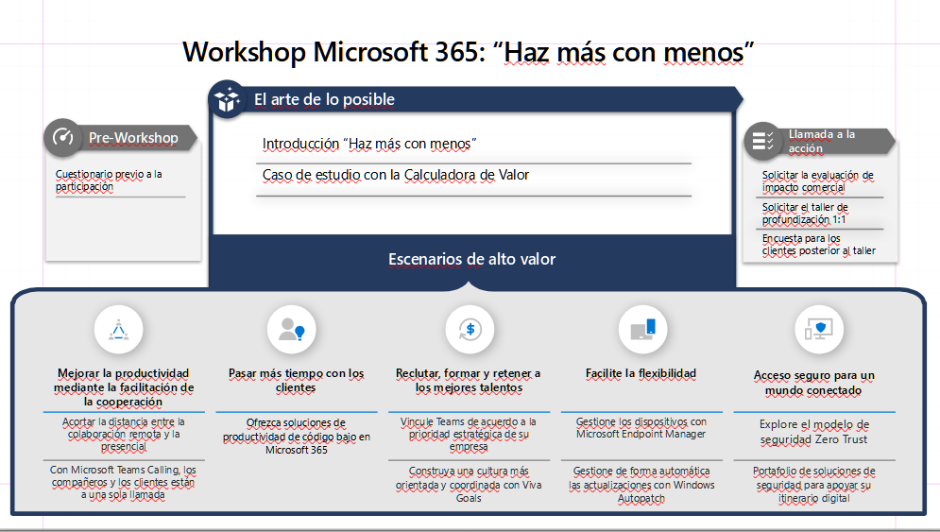
El Arte de lo Posible
El Arte de lo Posible contiene el núcleo de la presentación que usted entregará a sus clientes durante los 90 minutos de intervención.
Con el objetivo de ayudarle a realizar una campaña de mayor impacto, que ayude a los clientes a identificar ahorros de costos mientras obtienen valor agregado, nosotros logramos depurar un esquema de ahorros y de valor comercial que se enfoca en estas 3 áreas de impacto:
Eliminar las soluciones redundantes
Simplificar la gestión de TI
Proteger al trabajador digital
Le recomendamos que profundice con sus clientes sobre escenarios de alto valor con el apoyo de diapositivas de ahorro de costos, vídeos, demostraciones y escenarios basados en la Calculadora de Valor.
Revise todas las diapositivas con antelación y active las que sean necesarias para ampliar y profundizar la conversación con sus clientes.
Notes:
© Microsoft Corporation. All rights reserved. MICROSOFT MAKES NO WARRANTIES, EXPRESS, IMPLIED OR STATUTORY, AS TO THE INFORMATION IN THIS PRESENTATION.
10/12/22 05:16 PM
25

Slide 16
Continuación de “El Arte de lo Posible”
Una vez delimitadas las 3 áreas de impacto, le invitamos a profundizar en los cinco escenarios de alto valor que hemos recopilado para esta presentación:
Escenarios de Alto Valor
1.
Mejorar la productividad mediante la facilitación de la cooperación donde se enfocará en trabajar juntos desde cualquier lugar con Microsoft Teams, Microsoft Teams Meetings y Microsoft Teams Phone.
2.
Reclutar, formar y retener a los mejores talentos
donde podrá explorar los beneficios de la plataforma de Experiencia del Empleado y descubrir los Objetivos Viva.
3.
Pasar más tiempo con los clientes
donde se enfocará en las herramientas de Power Platform proporcionando una mejora en los flujos de trabajo, permitiendo la creación de aplicaciones de código bajo y facilitando la identificación de insights.
4.
Facilite la flexibilidad
donde descubrirá los retos de la gestión de puntos finales, las soluciones de Microsoft Endpoint Manager y el servicio de Windows Autopatch.
5.
Acceso seguro para un mundo conectado donde familiarizará a sus clientes con las soluciones de seguridad actuales y el esquema de seguridad Zero Trust.
Mejorar la productividad mediante la facilitación de la cooperación
Acortar la distancia entre la colaboración remota y la presencial
Con Microsoft Teams Calling, los compañeros y los clientes están a una sola llamada
Facilite la flexibilidad
Gestione los dispositivos con Microsoft Endpoint Manager
Gestione de forma automática las actualizaciones con Windows Autopatch
Acceso seguro para un mundo conectado
Explore el modelo de seguridad Zero Trust
Portafolio de soluciones de seguridad para apoyar su itinerario digital
Reclutar, formar y retener a los mejores talentos
Vincule Teams de acuerdo a la prioridad estratégica de su empresa
Construya una cultura más coordinada y orientada al logro con Viva Goals
Pasar más tiempo con los clientes
Ofrezca soluciones de productividad de código bajo en Microsoft 365
Notes:
© Microsoft Corporation. All rights reserved. MICROSOFT MAKES NO WARRANTIES, EXPRESS, IMPLIED OR STATUTORY, AS TO THE INFORMATION IN THIS PRESENTATION.
10/12/22 05:16 PM
25

Slide 17
Explore un escenario avanzado con la Calculadora de Valor
Notes:
10/12/22 05:16 PM
25
© Microsoft Corporation. All rights reserved. MICROSOFT MAKES NO WARRANTIES, EXPRESS, IMPLIED OR STATUTORY, AS TO THE INFORMATION IN THIS PRESENTATION.

Slide 18
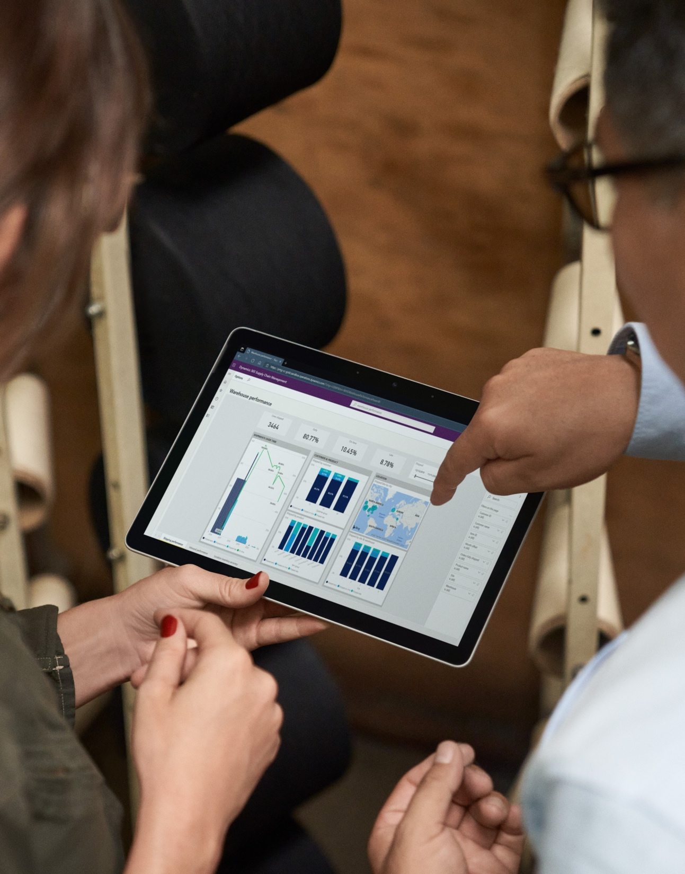
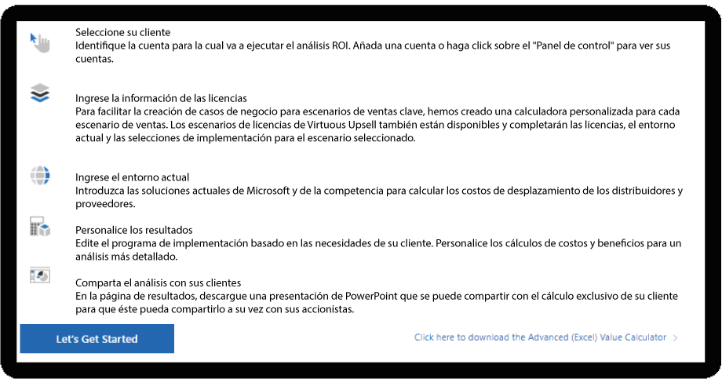
Calculadora de Valor
La Calculadora de Valor utiliza datos reales de clientes para mostrar el retorno de la inversión que las organizaciones pueden lograr al adoptar soluciones en Modern Work, Security, Surface y más.
Los costos y beneficios se calculan sobre la base de los estudios realizados por Forrester TEI. La herramienta proporciona cálculos estandarizados y personalizados para ayudarle a crear un caso de estudio específico para el entorno y las necesidades de su cliente.
El proceso
Notes:
25

Slide 19
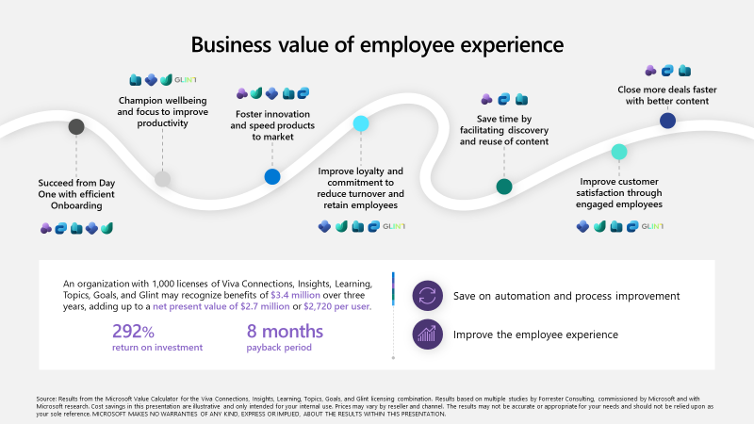
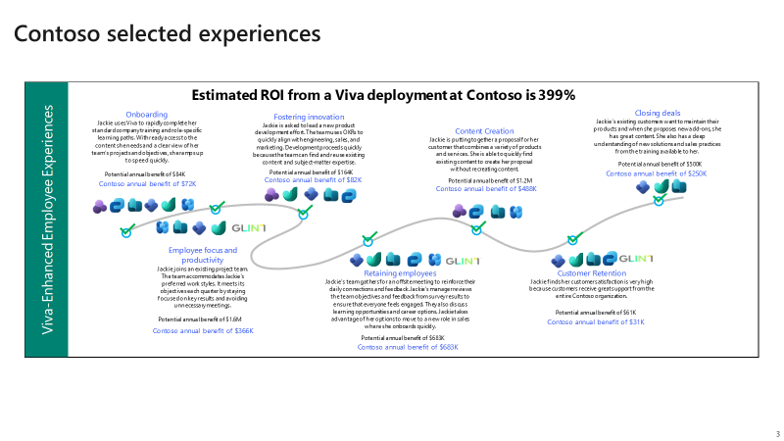
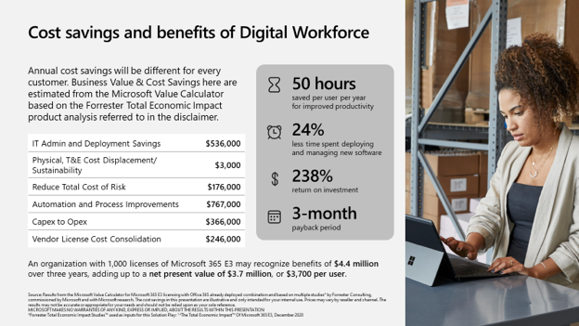
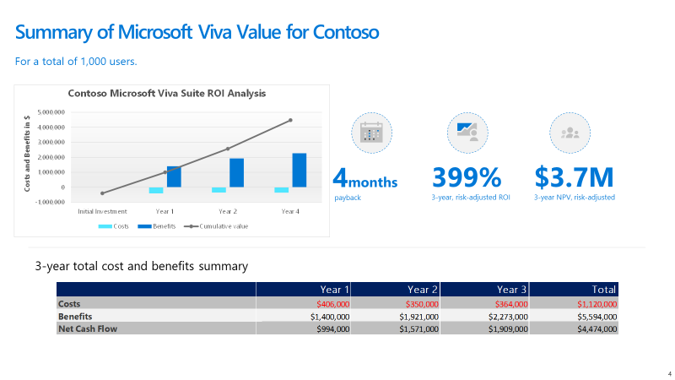
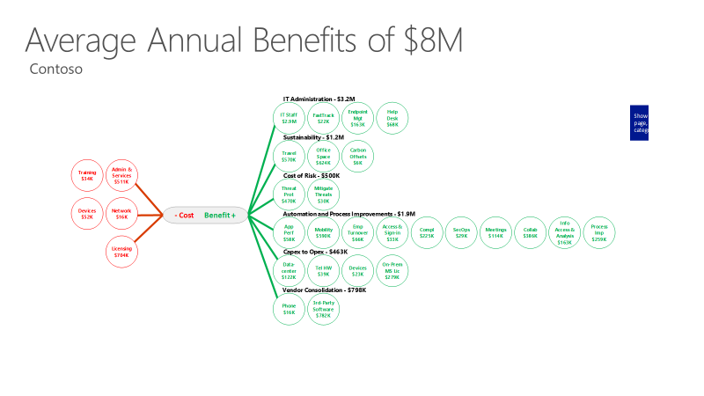
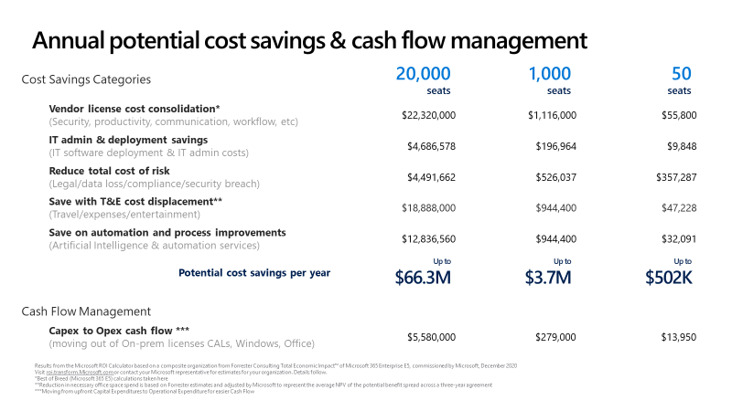
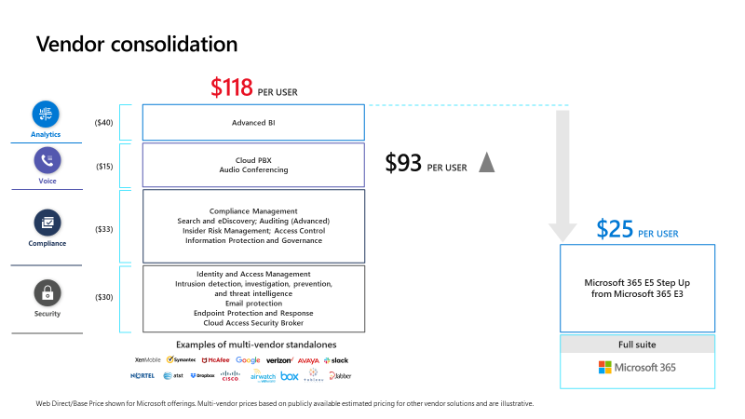
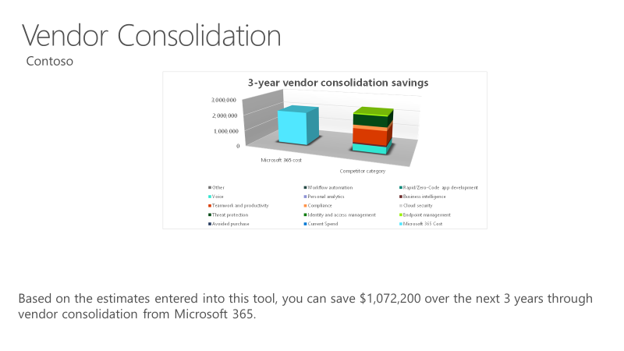
Utilice la Calculadora de Valor para ganar con el valor comercial
Las diapositivas con estadísticas genéricas son estupendas para preparar el escenario
Sin embargo, nada le gana a un buen reporte adaptado a la experiencia del cliente
Pros
Fácil de presentar
Generan interés
Contras
Valores estáticos
Imprecisos
Podrían no ser relevantes
Utilice la Calculadora de Valor para:
Propiciar una conversación valiosa
Conseguir la aprobación del cliente utilizando sus propios datos
Generar informes para el director financiero con el fin de obtener su aprobación
Producir estadísticas totalmente personalizadas
Notes:
© Microsoft Corporation. All rights reserved. MICROSOFT MAKES NO WARRANTIES, EXPRESS, IMPLIED OR STATUTORY, AS TO THE INFORMATION IN THIS PRESENTATION.
10/12/22 05:16 PM
25

Slide 20
Acciones
Determinar lo que se quiere vender
Recoger los datos de los clientes
Completar la herramienta
Revisar con el cliente
Utilizar la
Calculadora de Valor
Inversión
Compromiso de tiempo de entre 2 minutos hasta varias horas
No se requieren datos del cliente, pero los resultados son más precisos
Material de entrega
Informe financiero para cualquier combinación de productos Modern Work, Security, Compliance e Identity
Propuesta para cualquier combinación de productos Modern Work, Security, Compliance e Identity
Informes específicos de producto para Seguridad, Cumplimiento e Identidad, Microsoft Viva, Windows 365, Surface, Teams Phone

Slide 21
Instrucciones para la entrega
1. En la carpeta Pre-Workshop/Calculadora de Valor de Activos, encontrará tres documentos para su revisión:
Casos prácticos.docx
Escenario de la empresa A para 1000 usuarios.xlsm (Calculadora de valor avanzada (Excel))
Escenario de la empresa B para 3.000 usuarios.xlsm (Calculadora de valor avanzada (Excel)))
2. Revise los casos de estudio y seleccione el mejor escenario para dirigir el taller.
Para construir el caso de negocio en la Calculadora de Valor Online, tendrá que completar previamente la herramienta online antes del taller, por lo que recomendamos utilizar la versión offline (escenarios de la Empresa A y la Empresa B) que ya cuenta con todo el contenido, los datos y los cálculos predefinidos para este ejercicio.
3. En las diapositivas incluidas en el paquete del taller, mostramos el escenario de la empresa A para 1.000 usuarios y el resultado del Análisis de ROI y del Modern Work generados para la empresa A por la calculadora de valor. Hemos incluido el resultado de la empresa B en esta guía de entrega en caso de que decida mostrar ese escenario a sus clientes.
Calculadora de Valor Avanzada (Excel)
Notes:
© Microsoft Corporation. All rights reserved. MICROSOFT MAKES NO WARRANTIES, EXPRESS, IMPLIED OR STATUTORY, AS TO THE INFORMATION IN THIS PRESENTATION.
10/12/22 05:16 PM
25

Slide 22
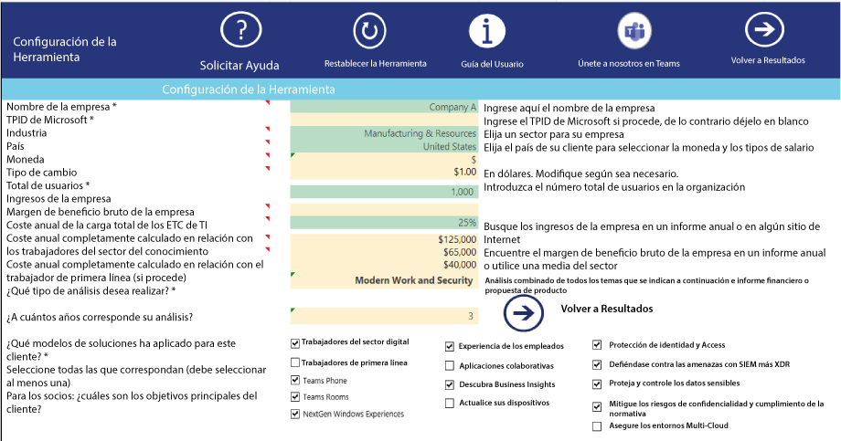
Configuración de la
Herramienta
Veamos el escenario de la Compañía A para 1000 usuarios.xlsm y revisemos cada pestaña.
Perfil de la empresa A - 1.000 usuarios
La empresa A es una empresa de fabricación de piezas de automóviles con operaciones en más de 10 países y con clientes que incluyen más de 30 empresas de automóviles. La empresa A tiene 250 trabajadores de oficina y 750 trabajadores de fábrica que trabajan en sus instalaciones. La empresa A es un excelente cliente de Microsoft, pero hay muchas oportunidades por explorar.
Escenario de la empresa A: ampliación de Microsoft 365 E3 a Microsoft 365 E5 con Frontline, Teams Rooms y complementos de Windows 365.
Notes:
Detailed cased study for this scenario can be found in the Pre-Workshop folder – Value Calculator Assets - Case Studies.docx
Please review the Value Calculator slides if you decide to show this process to customers and input for each tab.
25

Slide 23
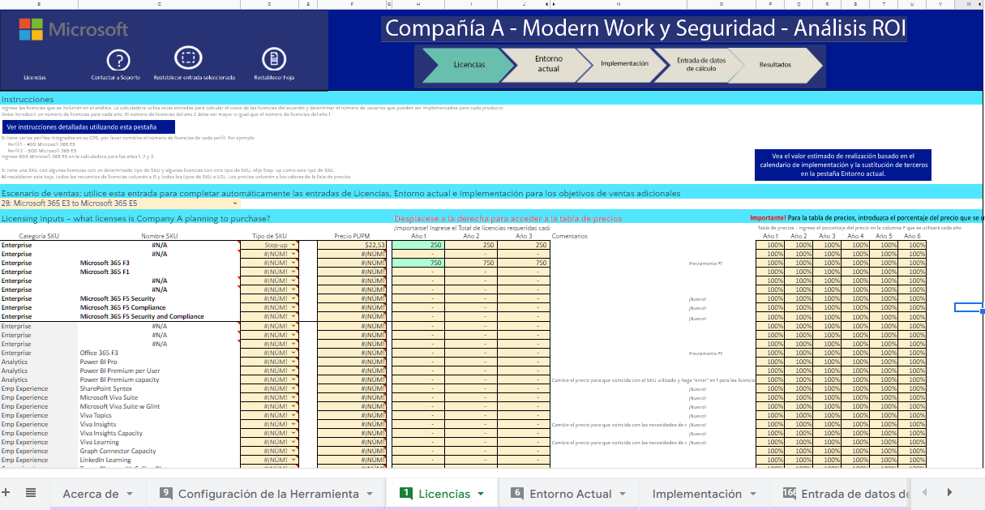
Revisión de Licencias
En la pestaña Licencias, proporcionamos las licencias que la empresa A tiene previsto adquirir. Establecemos el Escenario de ventas actual como 2B: Microsoft 365 E3 a Microsoft 365 E5.
Puede cambiarlo a cualquier escenario disponible en el desplegable Escenario de ventas. También añadimos las licencias adicionales que la empresa A desea adquirir, y resaltamos esas celdas en color verde:
Microsoft 365 F3
Sala Teams Premium y Sala Teams System
Notes:
25

Slide 24
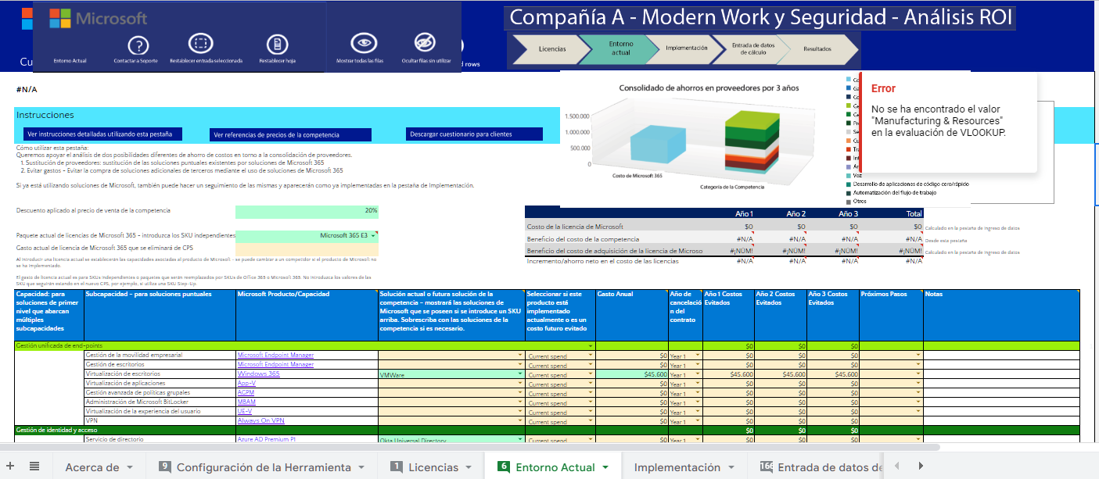
Revisión del Entorno Actual
En la pestaña Entorno actual, añadimos los productos que la empresa A tiene actualmente e introducimos el gasto anual de cada uno de ellos:
VMWare
Okta Universal Directory, Okta SSO, Okta MFA
SailPoint, Symantec Protection Suite
CrowdStrike, ProofPoint ATP
Forcepoint CASB, Forcepoint DLP Suite
Proyectores para salas de reuniones
Tableau
Notes:
25

Slide 25
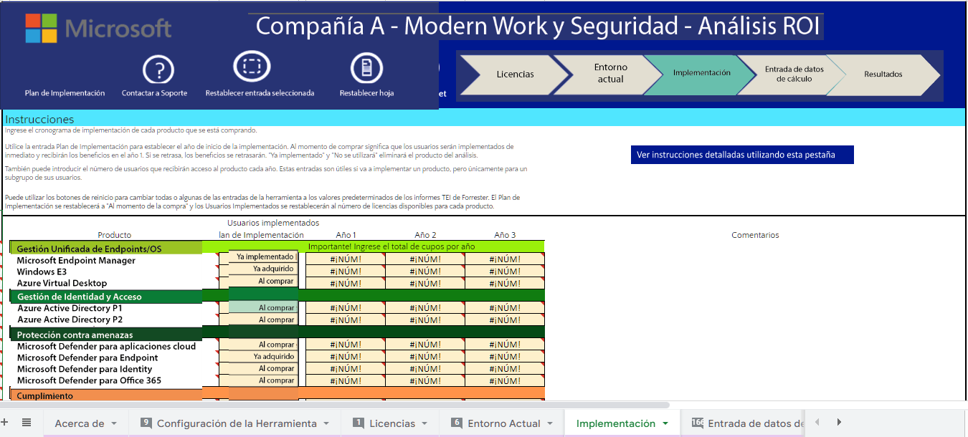

Revisión del Plan de Implementación
En la pestaña Implementación, introducimos el cronograma de implementación de la empresa A para cada producto que se está comprando y el número de usuarios que recibirán acceso al producto cada año.
Notes:
25

Slide 26
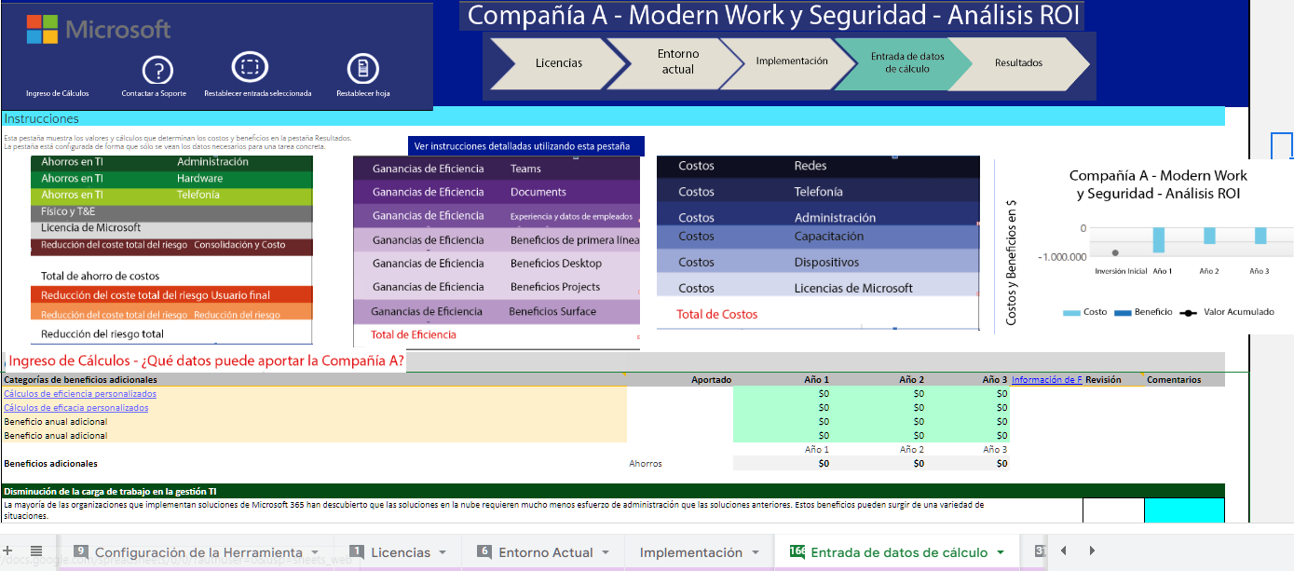
Revisión de Entrada de Datos de Cálculo
No se requiere ingresar datos quí
Revise la pestaña de Entrada de Datos de Cálculo para ver los valores y cálculos que determinan los costos y beneficios en la pestaña de Resultados. La pestaña de Entrada de Datos de Cálculo se rellena automáticamente y usted puede modificar los valores para ver su impacto en los resultados.
Notes:
25

Slide 27
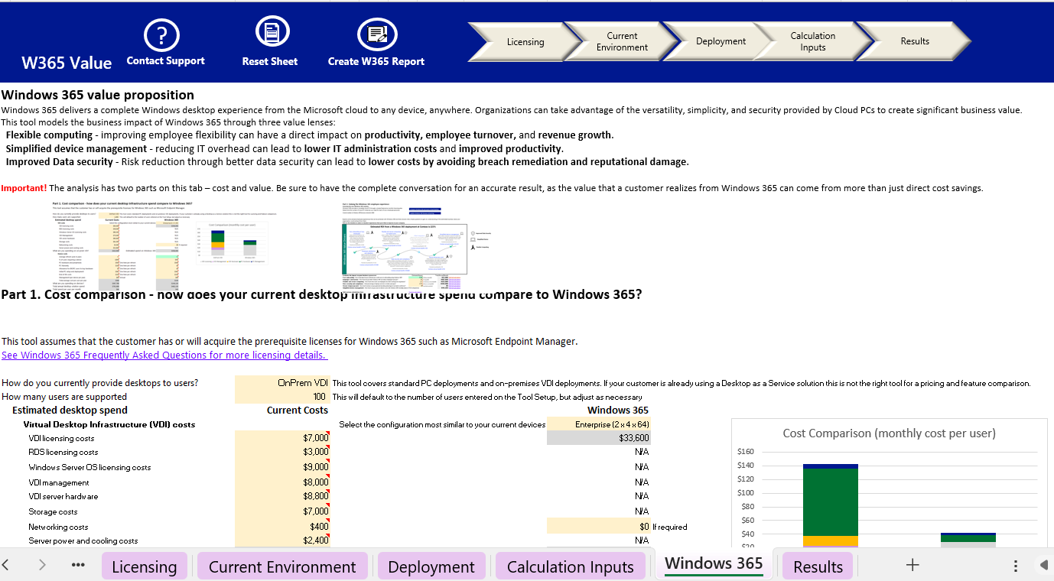
Revisión de Windows 365
En la pestaña de Windows 365, la empresa A tiene 100 usuarios que actualmente son compatibles con VDI on-prem.
Notes:
25

Slide 28
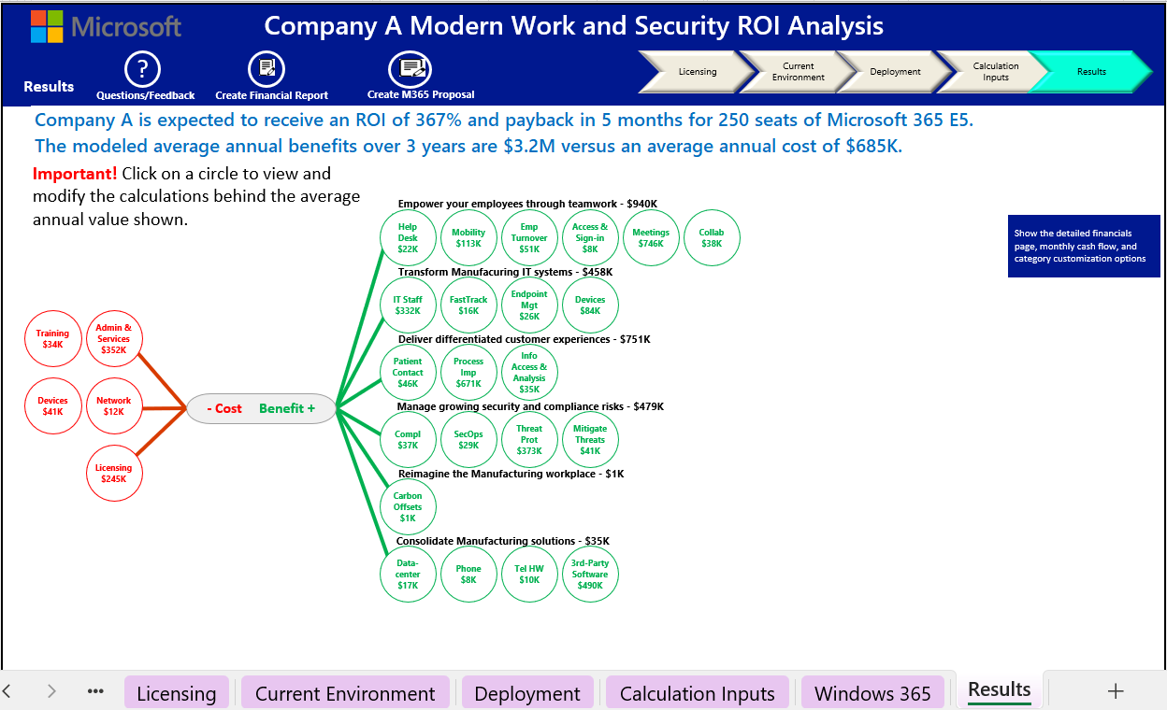
Results review
No inputs are required here.
Review the Results tab to discuss annual benefits over 3 years, payback and ROI. You can click on each circle to view calculation inputs and understand where the values came from.
Notes:
25

Slide 29
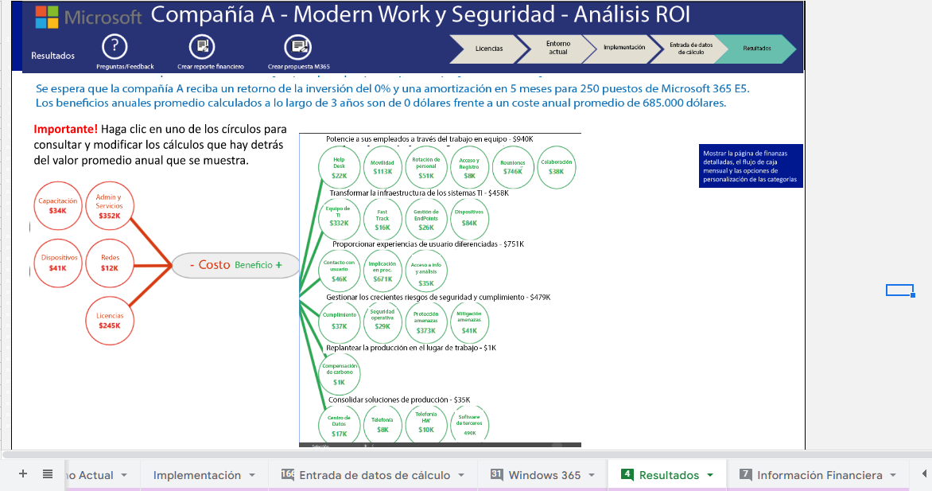
Reporte Financiero y Propuesta Microsoft 365
No se requiere ingresar datos quí
Una vez que haya revisado todo en la pestaña Resultados, puede crear un informe financiero y una propuesta M365 para su cliente. Para ver las diapositivas de salida del informe financiero para la empresa A, vaya a la sección "Workshop deck" y haga la presentación a los clientes.
Notes:
25

Slide 30
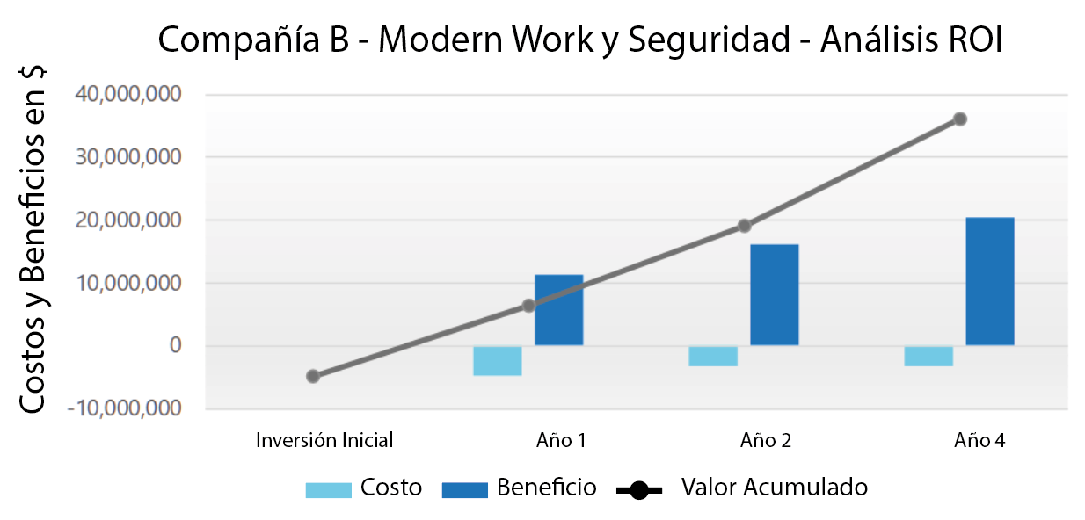
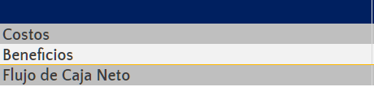
Síntesis del Valor de Microsoft 365 para la Empresa B
Para un total de 3,000 usuarios
6meses
Amortización
312%
Rentabilidad de la inversión a 3 años, ajustada al riesgo
$29.7M
3-años NPV, ajustado al riesgo
Resumen de los costos y beneficios totales a 3 años
Notes:
Use this slide in your presentation if you decide to showcase Company B - 3,000 users’ scenario.
Microsoft 365 Payback Period
Payback is the time it takes for the cumulative benefits to equal the initial cash output for a project. Costs are assumed to occur in the first month of the year and benefits are assumed to accrue monthly.
Three-year, risk-adjusted ROI
Return on Investment is the total net cash flow divided by the total costs
36-month NPV
Net Present Value is the value of the cash flows of the project in today’s dollars using a specified discount rate (10%). Costs are assumed to occur in the first month of the year and benefits are assumed to accrue monthly.
Microsoft Envision 2016
© 2016 Microsoft Corporation. All rights reserved. MICROSOFT MAKES NO WARRANTIES, EXPRESS, IMPLIED OR STATUTORY, AS TO THE INFORMATION IN THIS PRESENTATION.
10/12/22 05:16 PM
25

Slide 31
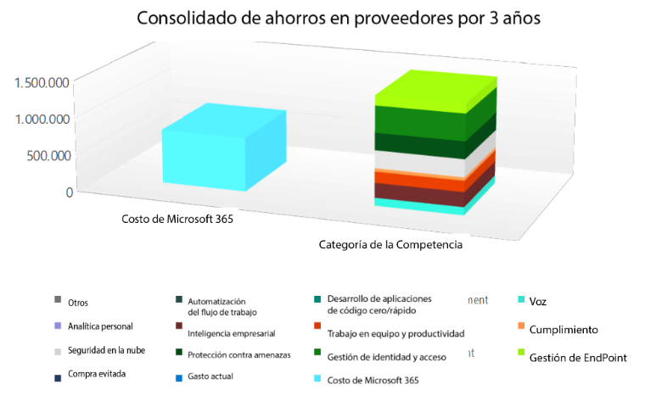
Consolidado de Proveedores
Compañía B
Según las estimaciones introducidas en esta herramienta, puede ahorrar 3.268.776 dólares en los próximos 3 años mediante la consolidación de proveedores de Microsoft 365.
Notes:
Use this slide in your presentation if you decide to showcase Company B - 3,000 users’ scenario.
Microsoft Envision 2016
© 2016 Microsoft Corporation. All rights reserved. MICROSOFT MAKES NO WARRANTIES, EXPRESS, IMPLIED OR STATUTORY, AS TO THE INFORMATION IN THIS PRESENTATION.
10/12/22 05:16 PM
25

Slide 32
Llamada a la Acción
Notes:
10/12/22 05:16 PM
25
© Microsoft Corporation. All rights reserved. MICROSOFT MAKES NO WARRANTIES, EXPRESS, IMPLIED OR STATUTORY, AS TO THE INFORMATION IN THIS PRESENTATION.

Slide 33

Workshop Microsoft 365: “Haz más con menos”
Llamada a la Acción
Al final de su presentación de 90 minutos, debe presentar a los clientes las siguientes oportunidades:
Una evaluación detallada del negocio para identificar el ROI de cada cliente utilizando la Calculadora de Valor
Un taller de profundización 1:1
El cuestionario para clientes posterior al taller es un entregable obligatorio y debe ser completado al final del encuentro por al menos un cliente que haya asistido al taller.
Próximamente se proporcionarán más detalles sobre los requisitos de la prueba de ejecución
Solicitar la evaluación del valor de la empresa
Solicitar un taller de inmersión 1:1
Encuesta a los clientes posterior al taller

Slide 34
Talleres de seguimiento disponibles
Modifique esta diapositiva en el paquete de talleres para enumerar todos los talleres que está capacitado para impartir a sus clientes
Modern Work
Microsoft 365 Digital Workforce
Reuniones híbridas y Rooms
Modernizar las comunicaciones
Microsoft Viva
Microsoft Viva Insights
Activación de Frontline
Gestión de Endpoints
Windows Next Gen
Aplicaciones de colaboración
Seguridad y Cumplimiento
Protección contra las amenazas SIEM y XDR
Mitigar los riesgos de Cumplimiento y Privacidad
Proteger y controlar los datos sensibles
Acceso e Identidades Seguras
Proteger los entornos multicloud
Notes:
© 2014 Microsoft Corporation. All rights reserved. MICROSOFT MAKES NO WARRANTIES, EXPRESS, IMPLIED OR STATUTORY, AS TO THE INFORMATION IN THIS PRESENTATION.
10/12/22 05:16 PM
25

Slide 35
Portal de Aprendizaje de la Calculadora de Valor
En el Portal de Aprendizaje de la Calculadora VC, recomendamos consultar los siguientes vídeos:
Introducción a la CV avanzada
Introducción a la creación de un caso de negocio con la CV
Introducción a la CV en línea
Construir un caso de negocio con la CV avanzada - Implementación
Creación de un caso de negocio con la CV avanzada - Configuración de la herramienta
Construir un caso de negocio con la CV avanzada - Licencias
Construir un caso de negocio con la CV avanzada - Entorno actual
TEI Recursos de estudio
TEI de Microsoft 365 E5
TEI de Microsoft 365 E3
TEI de Microsoft Endpoint Manager
TEI de Microsoft Teams
TEI de temas destacados de Viva
Recursos
Notes:
25

Slide 36
Gracias
Notes:
10/12/22 05:16 PM
25
© Microsoft Corporation. All rights reserved. MICROSOFT MAKES NO WARRANTIES, EXPRESS, IMPLIED OR STATUTORY, AS TO THE INFORMATION IN THIS PRESENTATION.

